Slide 1
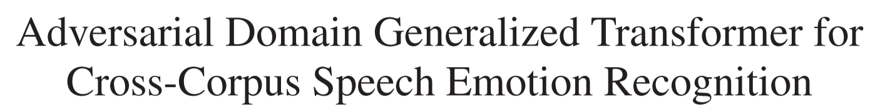
用于跨语料语音情感识别的对抗域广义Transformer
IEEE TRANSACTIONS ON AFFECTIVE COMPUTING
2024

Slide 2

现存问题
缺乏足够标记训练数据。与自动语音识别等其他语音信号处理任务相比，在自然环境中采集和标注带有情感标签的语音数据是非常耗时的。大多数情感数据集中的话语数量不足以训练稳健的深度学习模型。主流的方法利用从基于语音的自监督学习（SSL）预训练模型中提取的特征，从而显着提高性能。
如何从语音信号中提取出有区别的特征。由于人类情感有时是模糊的，因此从声学信号中提取最佳特征需要相当大的关注。
在跨语料库评估中，由于领域信息的变化，语音中的情感信息很难学习。大多数现有的方法都是在相同的数据集上训练和测试的，在不可见的数据集上性能会显著降低。

Slide 3
解决方法
缺乏足够标记训练数据。
使用深度CNN结构作为特征提取器来学习输入话语的空间信息
对无监督卷积自动编码器进行预训练，以传递先验知识并提取瓶颈特征作为情感分类的附加输入。
为了提高SER系统的泛化能力。
对抗域广义Transformer（ADoGT），有效地减少了训练和测试数据之间的域分歧，并为每个输入话语获得更有效的特征表示。
使用门控融合模型交互两个分支的特征提取器所提取的特征。

Slide 4
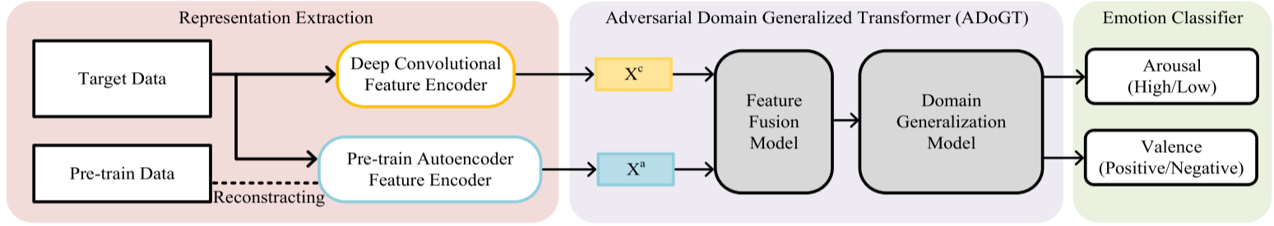
解决方法
（1）表征编码：有监督CNN和无监督CNN自动编码器。
（2）门控融合：为了提高跨语料库SER的性能，提出了一种基于Transformer的门控融合模型来融合输出特征。
（3）领域泛化：为了减少不同数据集之间的领域差异，使用领域对抗学习来消除领域信息。

Slide 5
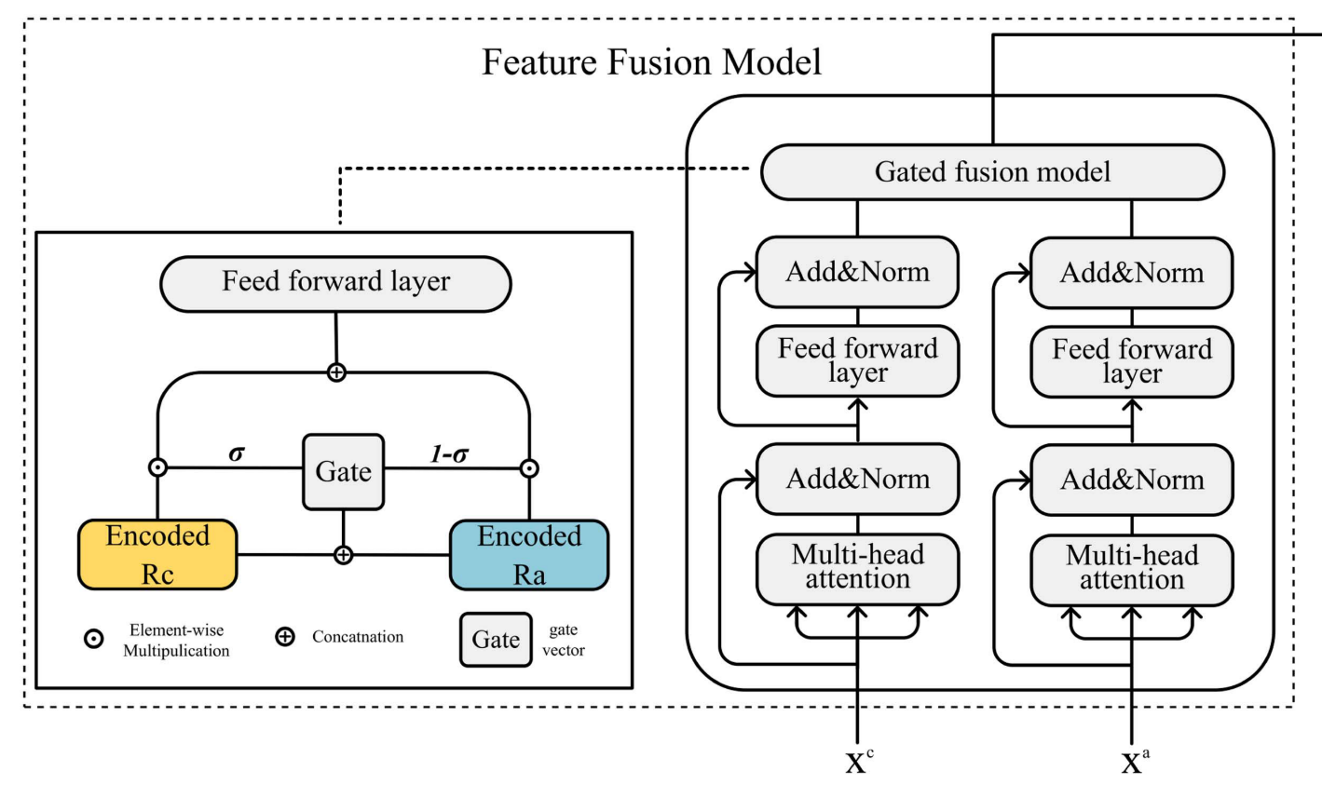
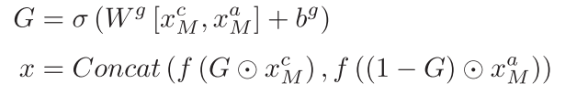
解决方法

Slide 6
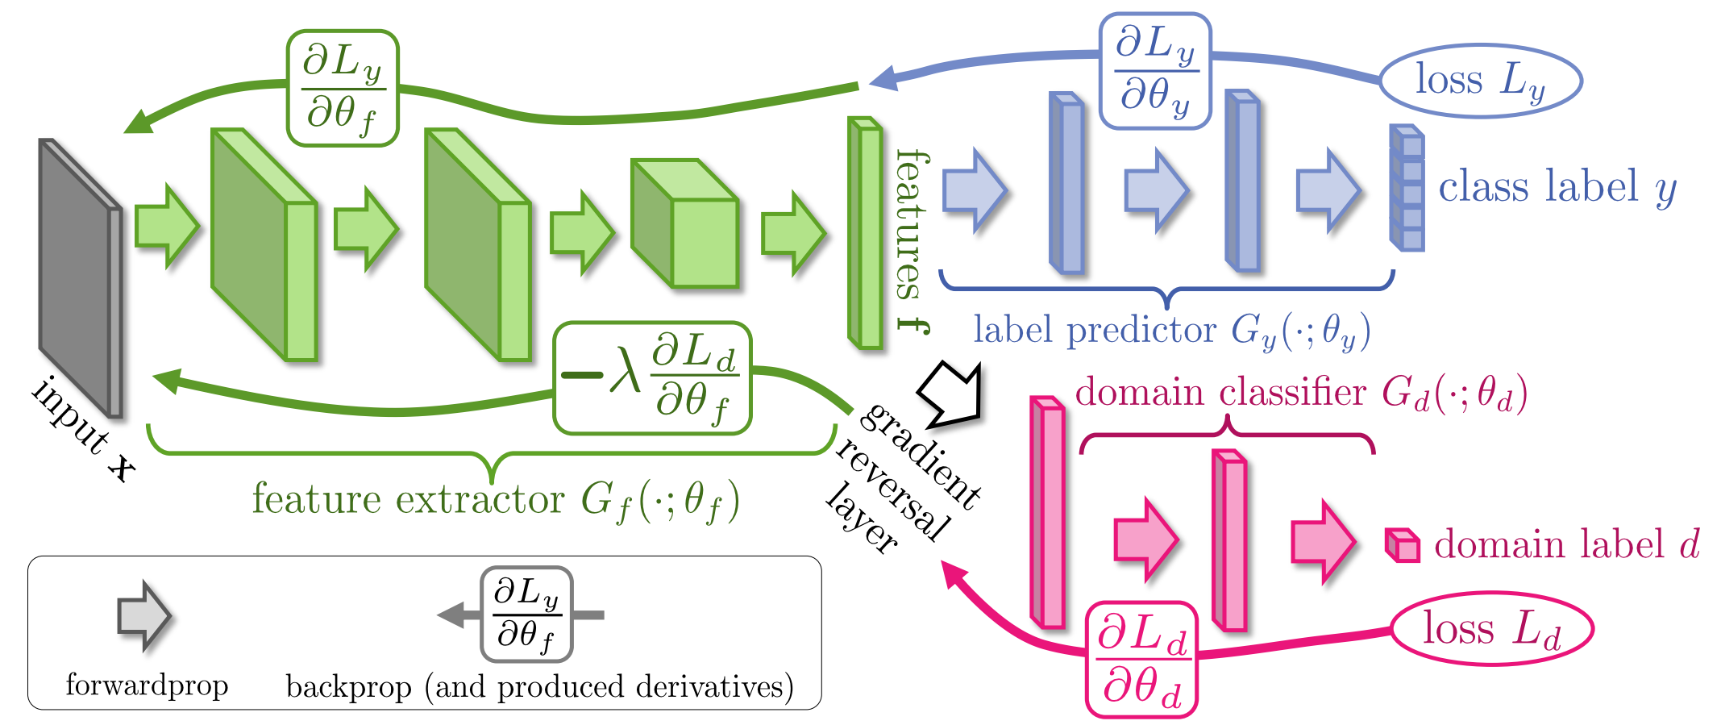
梯度反转层

Slide 7
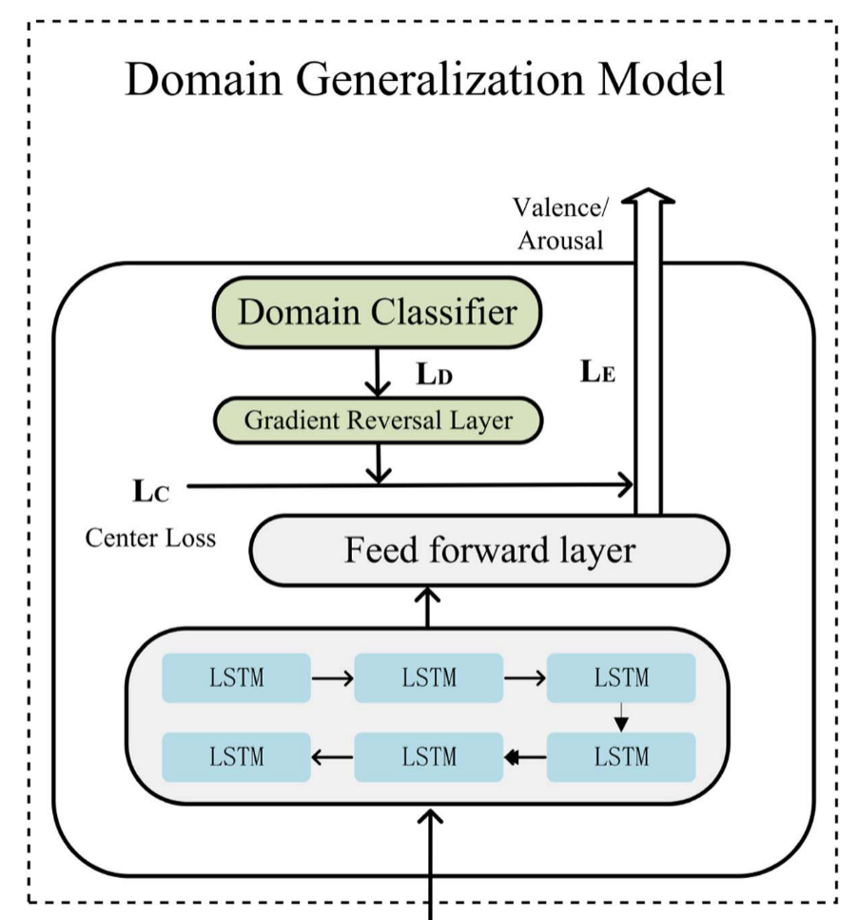
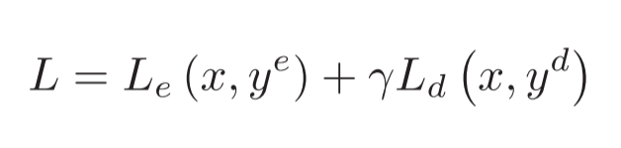
解决方法
引入了领域对抗学习，以消除非情感信息，并将中心损失与情感分类器相结合，以减少来自同一情感的特征之间的类内距离。
将有监督情感分类（Le）和无监督领域分类（Ld）作为识别目标，同时利用目标语料中的未标记数据训练模型。在反向传播过程中，领域分类器 Ld 的目标是使从源领域和目标领域学习到的特征分布对模型不可区分。通过 GRL，我们可以提取领域不变的表示，从而提高模型在跨语料情感识别中的泛化能力。

Slide 8
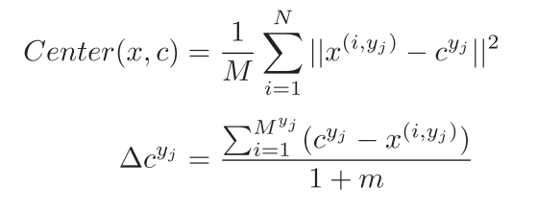
解决方法
中心损失与情感分类器结合，以减少类内距离。
在本研究中，尽管为训练和测试样本定义了相同的情感注释，但不同数据集的特征分布难以分离。这种情况使得跨语料情感识别比普通的封闭集识别任务更具挑战性。为了缓解这个问题，引入中心损失来学习每个情感类别的类中心 c，从而减少特征分布中的类内距离。该损失函数计算输入特征与对应类中心之间的欧几里得距离：

Slide 9

解决方法
其中 M 和 M_{y_j} 分别是小批量的总数和批量中第 j 类情感的数量。N 是情感类别的数量。新的类中心通过 Δ𝑐𝑦𝑗​ 更新，并为每个小批量进行训练。

Slide 10
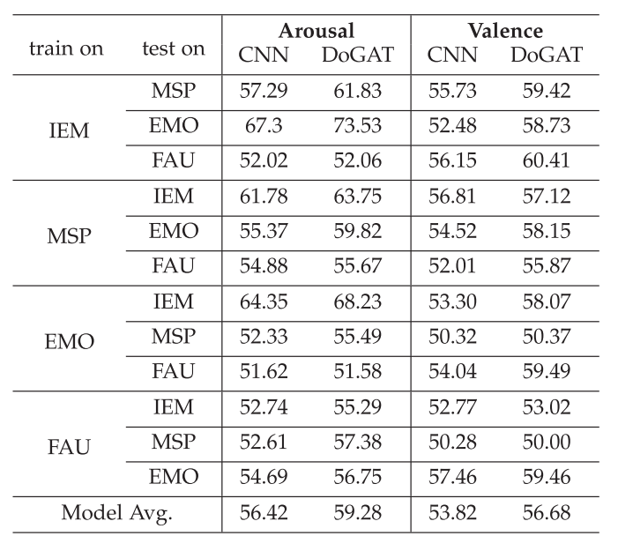
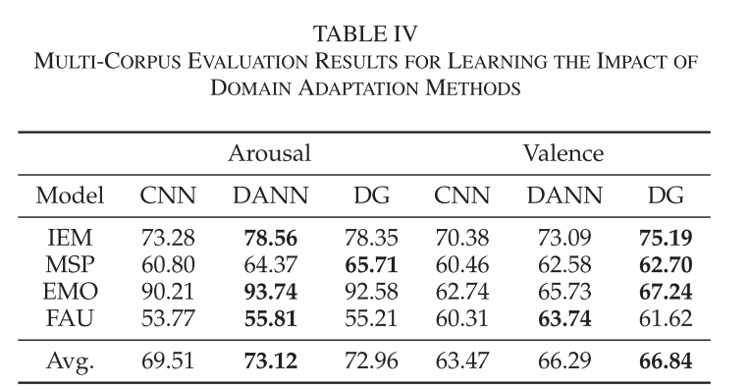

Slide 11
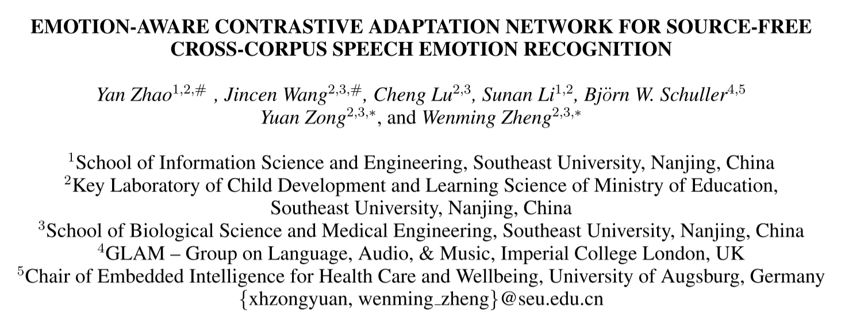
面向情感感知的对比适应网络用于无源跨语料情感识别
ICASSP2024

Slide 12
现存问题
常见的跨语料库SER算法假设在自适应期间所有数据都可用。在现实生活中，由于数据隐私保护，这种假设几乎不可能。带有标签的情绪化声音可以被视为特定个体的一种身份识别形式。不当披露带有相应标签的数据可能会对数据提供者造成不当影响。
本文重点研究了一个更实用、更有趣的任务--无源跨语料库SER，即在自适应过程中，源数据是不可访问的。其目标是使最初在源语料库上训练的预训练模型适应于在没有任何标记的源数据的目标语料库上良好地执行。
传统的跨语料库SER方法主要通过匹配目标特征分布和源特征分布来消除领域差异。然而，在这里，这不起作用，因为无源跨语料库SER面临着在不访问源数据的情况下进行源分布估计的挑战。在此背景下，如何有效地利用预训练的源模型在存在域偏移的情况下正确识别目标样本是该任务的主要难题。

Slide 13
解决方法
情感感知对比适应网络（ECAN）：
1.局部适应：利用最近邻对比学习，通过分析相邻样本之间的关系，增强情感特征在局部的语义一致性。这样即使在源数据缺失的情况下，模型仍能在目标数据中找到情感的聚类结构。
2.全局适应：通过有监督对比学习，拉开不同情感聚类的距离，避免了仅依赖局部结构可能导致的模糊分类边界。这确保了情感识别在全局层面上的适应性。。
3.协同工作：最近邻对比学习和有监督对比学习相结合，既解决了局部特征的一致性问题，也实现了情感类别的全局区分，从而有效应对了无源跨语料情感识别中的领域差异问题。

Slide 14
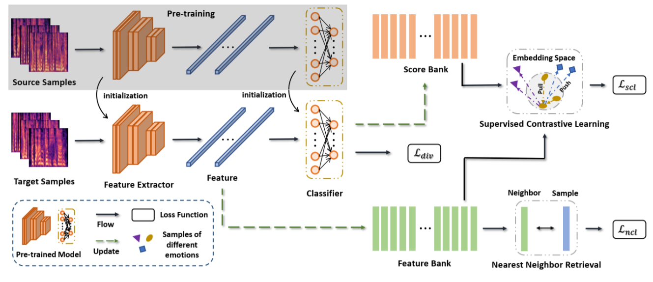
解决方法

Slide 15
最近邻对比学习
源分类器可能不适合目标领域，但目标语音样本往往在特征空间中形成明显的聚类。这表明相似的样本应彼此接近。因此，提出了一种最近邻对比学习模块，以利用目标数据中的局部信息并增强语义一致性。该模块专注于样本之间的适应，旨在强化最近邻之间的关系。
1.聚类特性：目标语音样本在特征空间中形成明显的聚类，即同类样本相互靠近。ECAN 利用这一特性，通过增强样本间的关系来提高识别性能。
2.最近邻对比学习模块：该模块通过构建特征记忆库来存储目标样本的特征，利用余弦相似度检索最近邻。将每个样本的最近邻视为正样本对，而其他样本视为负样本。
3.损失函数：使用 InfoNCE 损失函数，旨在最大化正样本对的相似度，同时最小化正样本和负样本之间的相似度。通过优化该损失函数，ECAN 能够有效地将特征向其最近邻聚集，并将其与不相似的样本分离，从而提高模型对目标数据的适应性和识别能力。

Slide 16
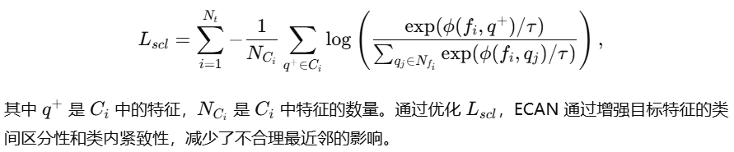
监督对比学习
1.噪声邻居问题：最近邻对比学习中，可能会选择到属于不同情感类别的邻居样本，导致不准确的监督。因此，提出了有监督的对比学习模块来解决这一问题。
2.有监督对比学习：通过得分库存储所有目标数据点的预测得分，并在每次训练前更新。在对比学习过程中，利用得分库中的预测得分来找到同类别样本，并在特征库中提取它们的特征。
3.损失函数：损失函数通过优化，使同一类别的特征彼此靠近，不同类别的特征相互远离，增强类内一致性和类间区分性，从而减少噪声邻居的影响并提高模型的准确性。

Slide 17
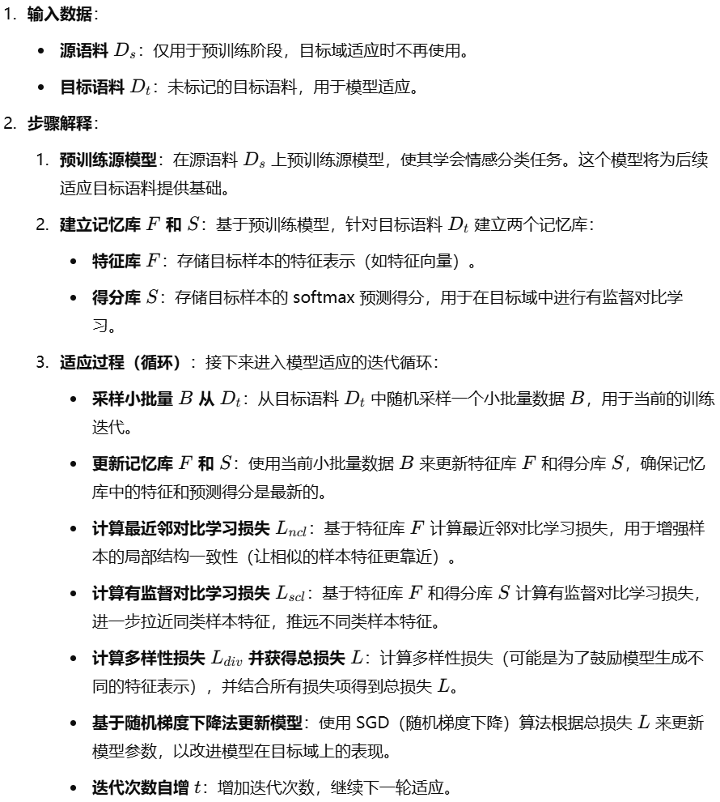
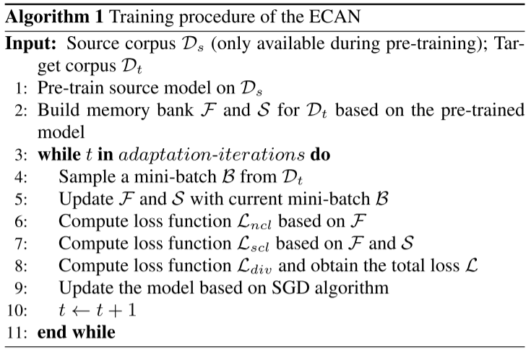
训练

Slide 18
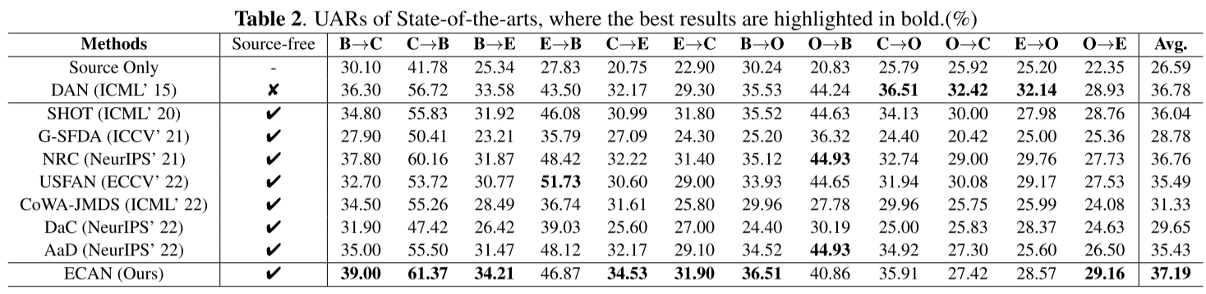
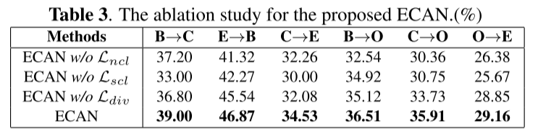
实验结果

